Slide 1
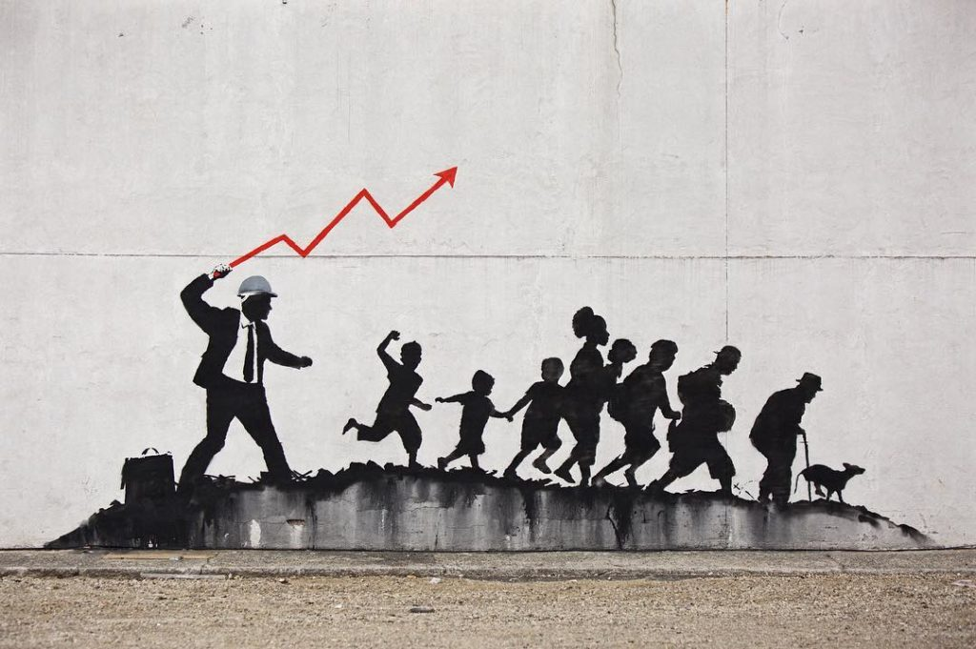
Občanská společnost
SOCb2021 Politická sociologie

Slide 2
Koncept občanské společnosti
Adam Ferguson – „civilizovaná“ společnost
G.W.F. Hegel – protiklad státu v diferencované společnosti
Gramsci – prostor pro vybudování hegemonie
Komunistické režimy – politizace občanské angažovanosti vs. Její „nepolitický“ obsah
Západní Evropa – nová sociálních hnutí vs. korporativismus

Slide 3
5 typů občanské společnosti (M. Kaldor)

Slide 4
Funkce občanské společnosti
Socializace (Tocqueville) – osvojování si občanských schopností a hodnot – tvorba sociálního kapitálu! (Putnam: sítě, normy reciprocity, důvěra – usnadňují kolektivní jednání, jsou podmínkou demokratických společností; sociální kapitál jako přístup ke klíčovým zdrojům, usnadňující určitý typ jednání)
Veřejné a kvazi-veřejné funkce – poskytování služeb, pomoc potřebným, servis občanům
Reprezentační/protestní funkce – obhajoba různých zájmů a identit

Slide 5
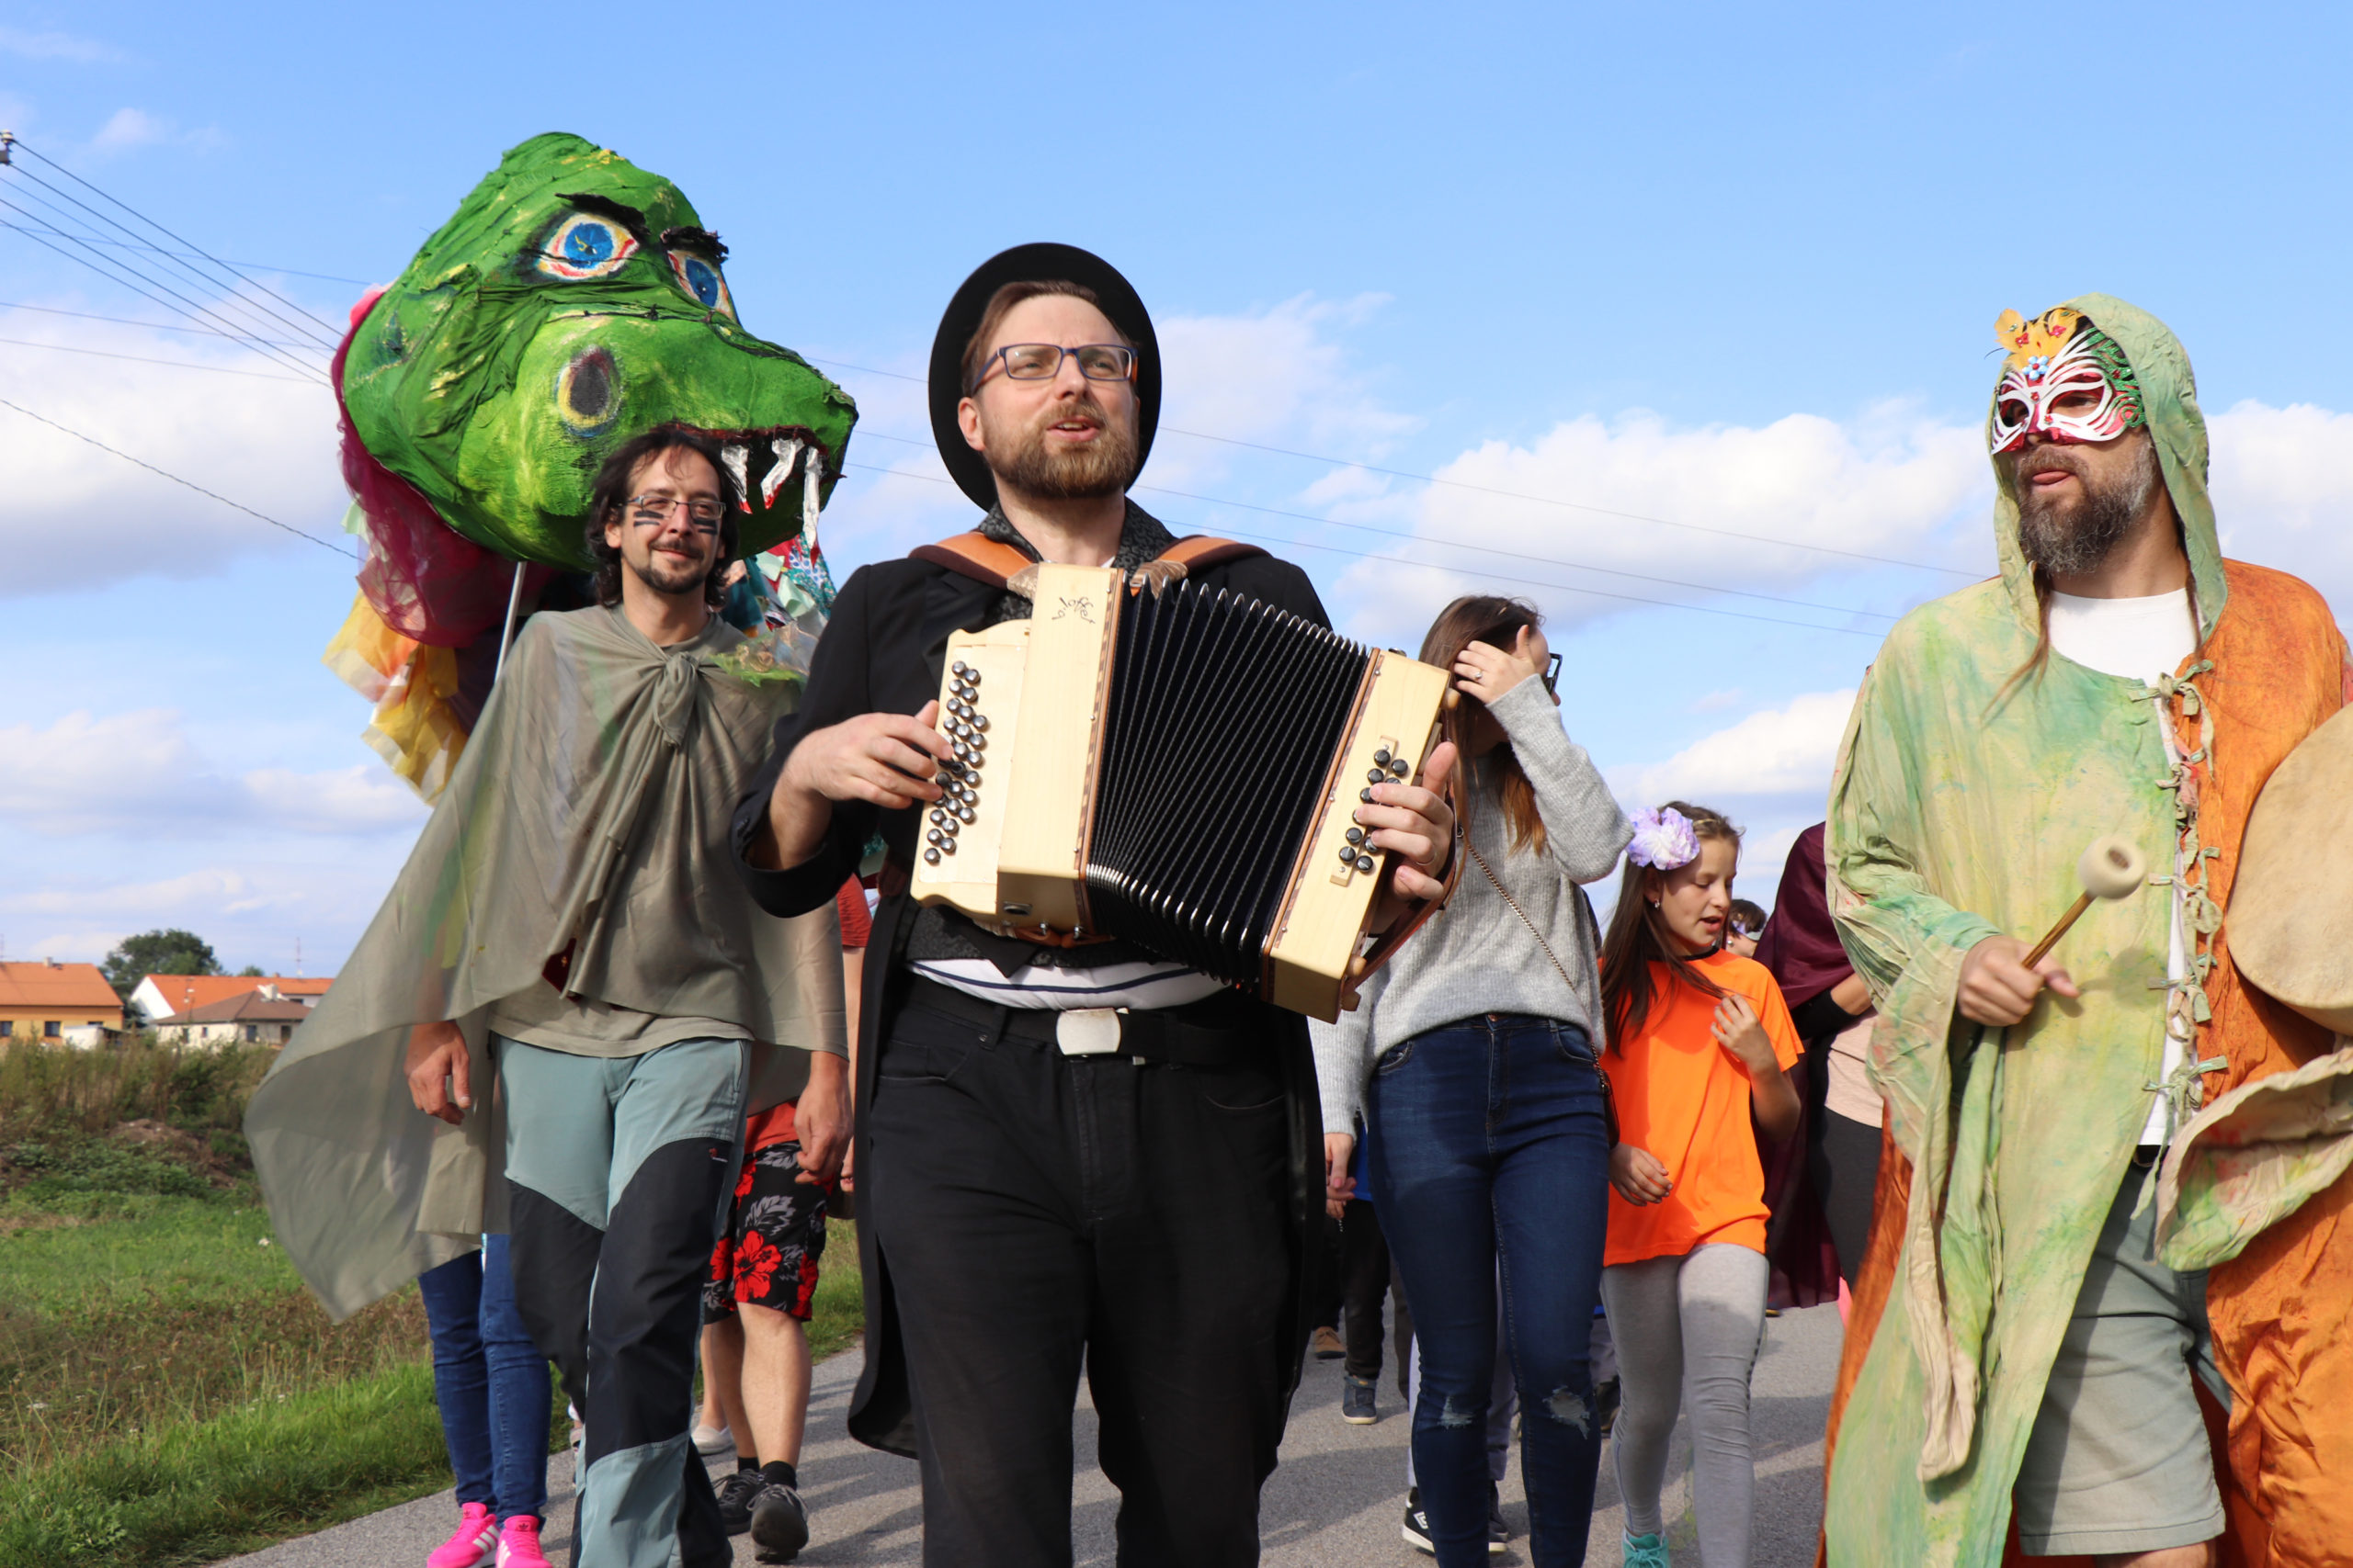
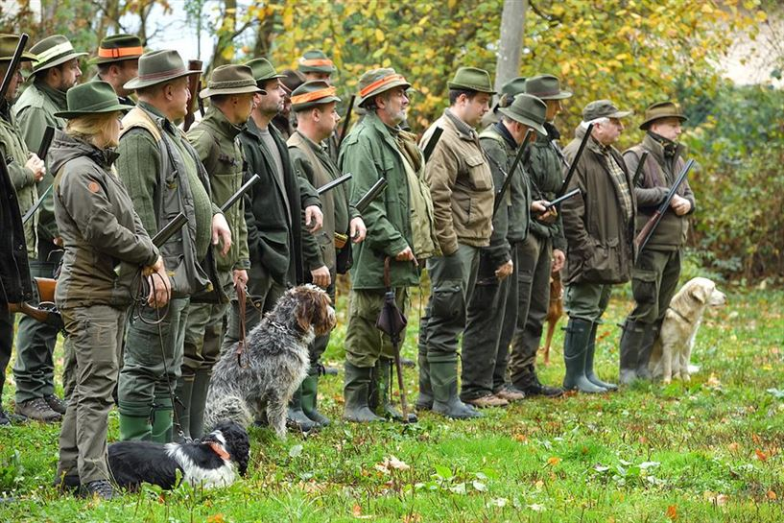
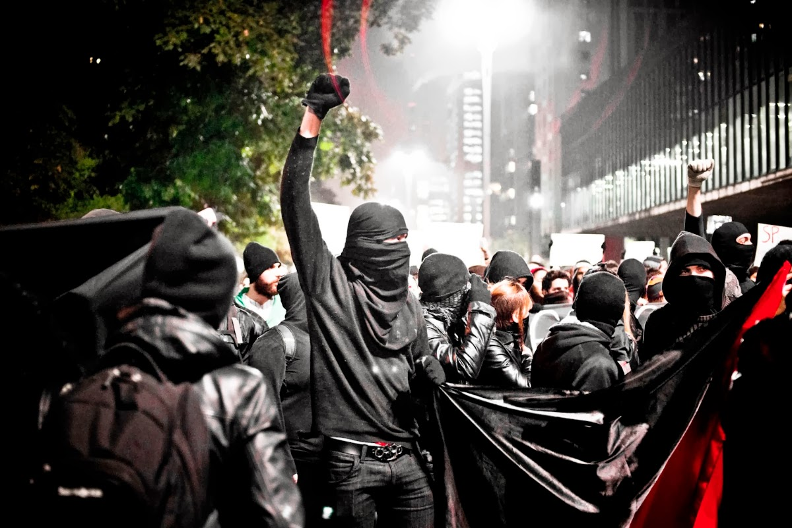
Struktury
Právní, politologická, ekonomická, sociologická definice
Mimo vládu a obchodní zájmy, někdy mimo rodinu a soukromý život, a někdy s nimi, nepřerozdělování zisku
Všechny nevládní organizace a instituce reprezentující určité hodnoty, „zájmy a vůli občanů“ (všech?)
Jednotlivci a organizace ve společnosti, kteří jsou nezávislí na vládě i trhu
Ne-občanská společnost – hodnotící, politická nálepka pro označení domnělých negativních jevů ve občanské společnosti. Je umožněný tím, že má koncept občanské společnosti tolik různých významů. Jde o označení nejasné a dvojznačné (je absence organizací občanské společností vždy škodlivá? Je netolerance vždy negativní? Je užití násilných prostředků vždy nelegitimní?)

Slide 6
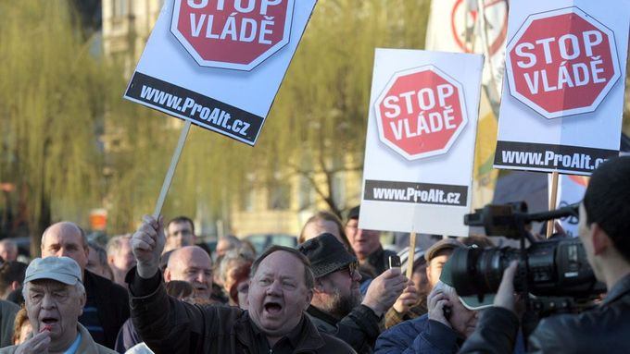
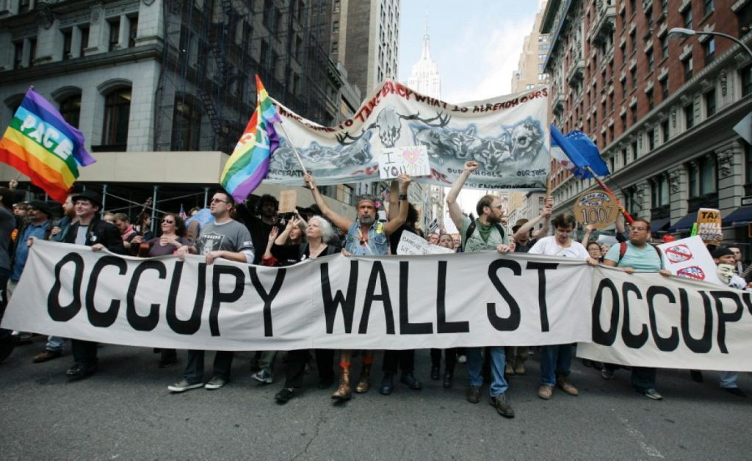
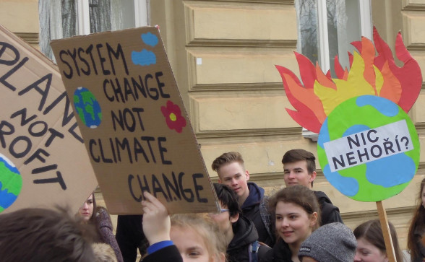
Kdo jsou aktéři občanské společnosti?
Neziskový sektor (NNO, NGO) – „neziskovky“ – hlavně pojem v ekonomii, nepřerozdělují zisk – byť ho mohou vytvářet + pracují tam profesionálové – sociologické pojetí: organizace občanské společnosti
Quasi-autonomous NGO – QANGO (částečně kontrolována a/nebo financována státem) – Člověk k tísni?
Government-operated NGO – GONGO (NED, Svaz měst a obcí?)
Dobrovolnický sektor
Sociální hnutí – sítě jednotlivců, organizací skupin, které se účastní sociálního nebo politického konfliktu a sdílí společnou kolektivní identitu

Slide 7
Sociologická témata výzkumu občanské společnosti
Organizační aspekty (rozhodování, zdroje, sítě, strategická kapacita)
Vývoj (profesionalizace, kooptace)
Vztah k politickému/ekonomickému systému (asistující vs. hlídající)
Vztah k občanům (expertíza vs. reprezentace vs. mobilizace)
Výstupy (sociální kapitál, vliv na veřejné politiky, vliv na mínění/hodnoty/jednání občanů)

Slide 8
Vysvětlení vzniku (Salamon, Anheier)
Selhání trhu/selhání státu (Weisbrod 1977)
Teorie nabídky/poptávky (aktivní občané)
Teorie důvěry (v kvalitu služby/zboží)
Teorie státu blahobytu (stát vytlačuje neziskový sektor)
Teorie vzájemné závislosti (stát si neziskový sektor pěstuje)
Teorie sociálních počátků (režimy neziskového sektoru závisí na postavení/moci různých sociálních tříd v modernizačním procesu)

Slide 9
Občanská společnost před r. 1989
Existovala občanská společnost před r. 1989?
Ilegální vs. Legální občanské aktivity
Hlavní témata občanské společnosti (Frič, Císař):
 | poskytování služeb | obhajoba zájmů
před 1989 | sport, volnočasové aktivity, mládež | odbory (?), profesní zájmy
po 1989 | charita, sociální a zdravotnické služby | ekologie, lidská práva

Slide 10
Politická participace v Evropě (Newton, Montero 2007)

Slide 11
Aktéři
V jakých občanských organizacích se Češi nejvíc sdružují….

